Slide 1
Fogadj örökbe egy Kulimákot
Készítők: Beréti Zsófia, Császár András, Kulimák Máté

Slide 2

Az oldalról
Örökbefogadó szervezet
Több fajta Kulimák
Scrum
Nov.14-Feb.08
Svelte keretrendszer

Slide 3
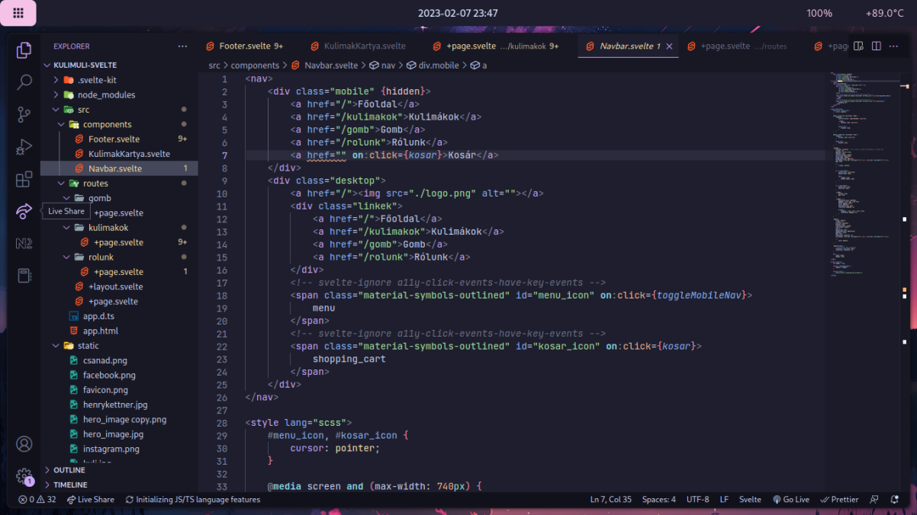
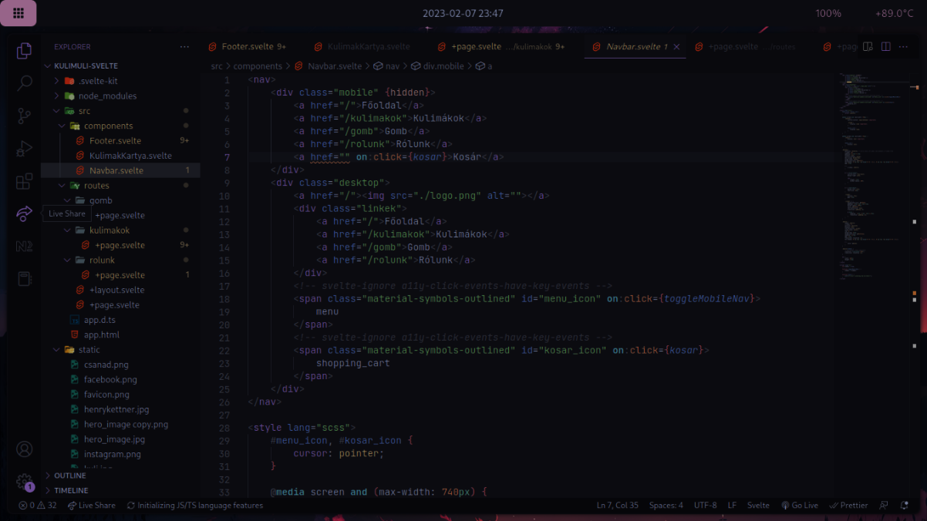
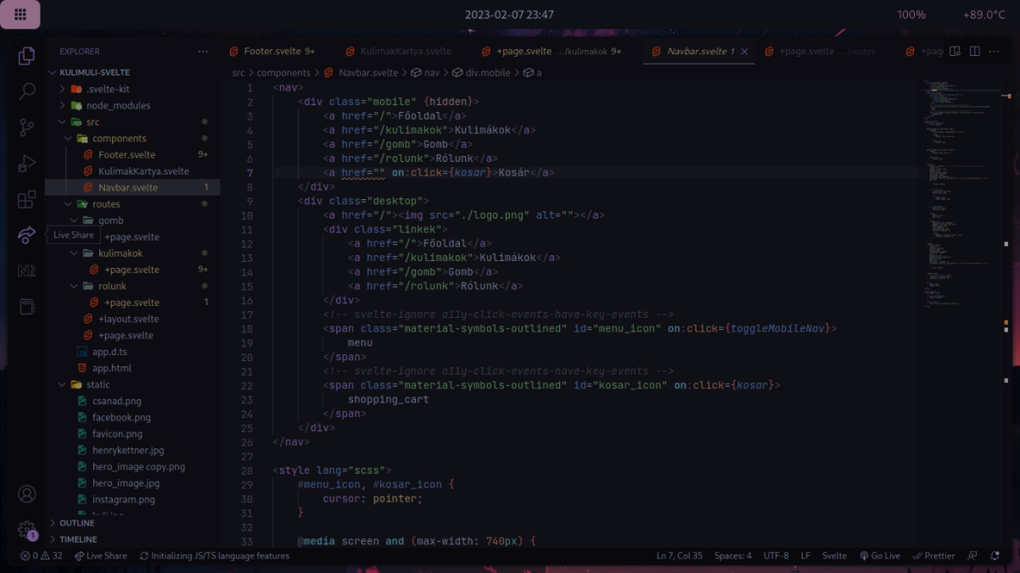


Slide 4
Tervezés

Slide 5
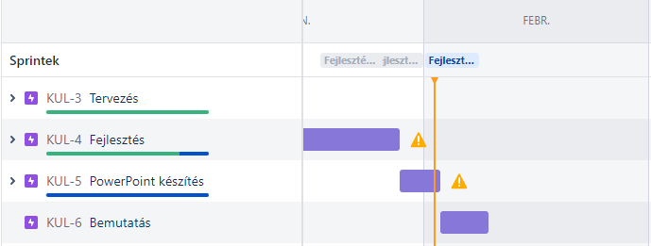
Sprintek megtervezése

Slide 6
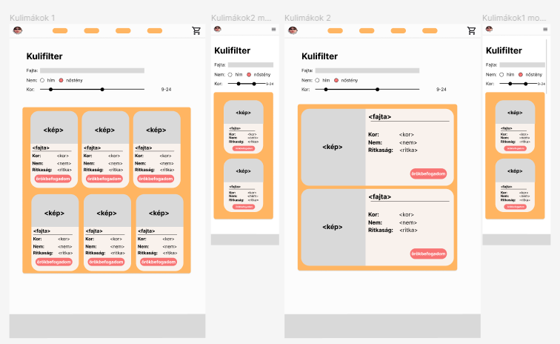
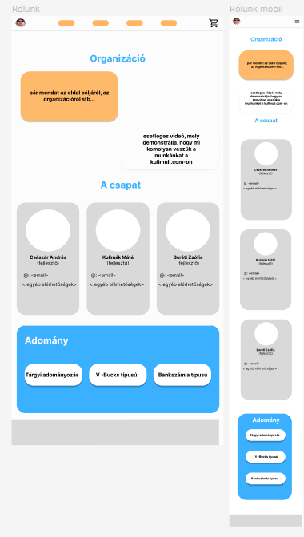
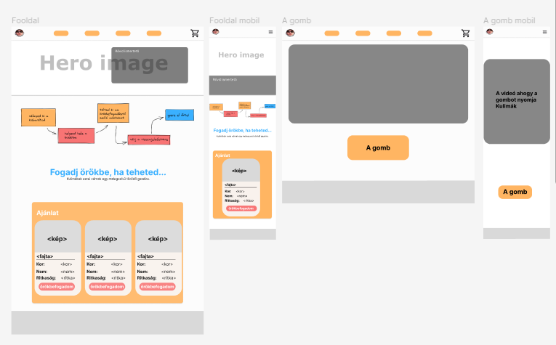
Oldalak megtervezése

Slide 7
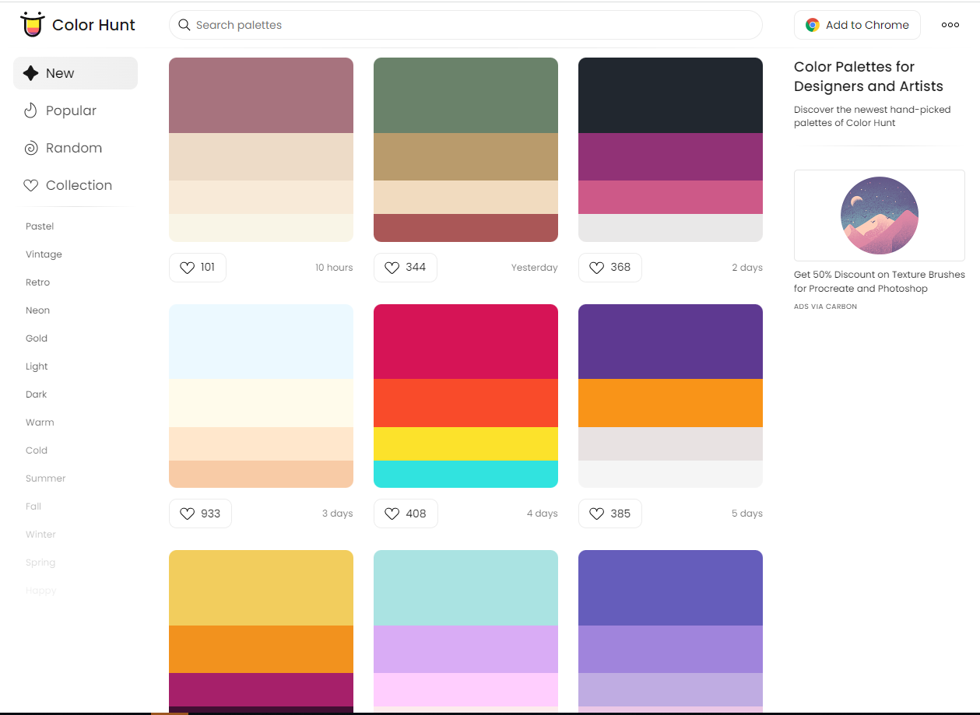
Színek megtervezése
Colorhunt.co

Slide 8
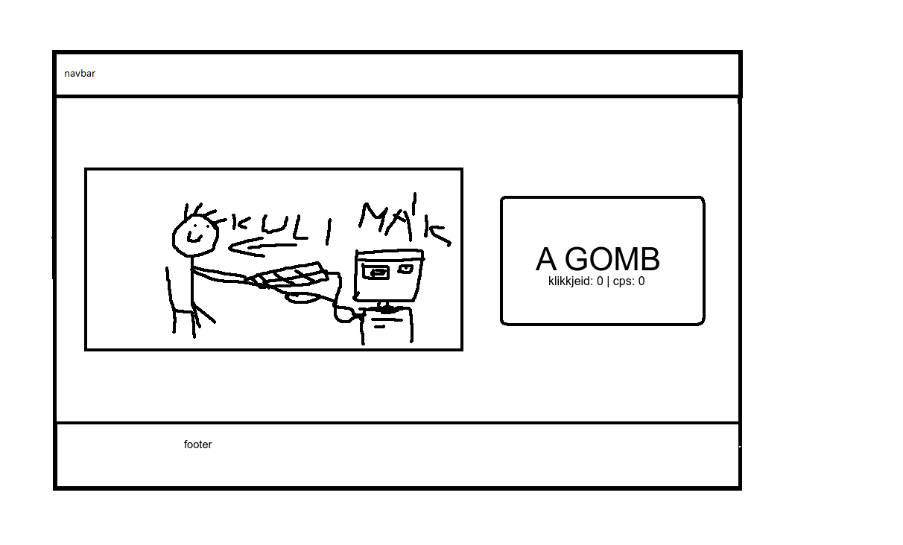
Tervezés paintben

Slide 9
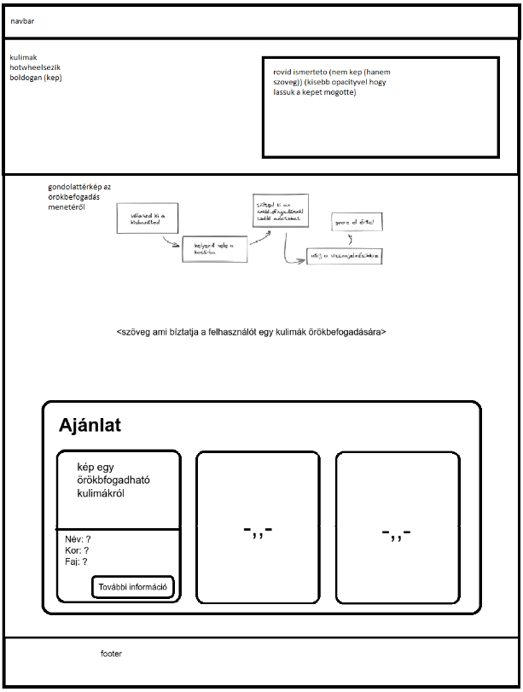
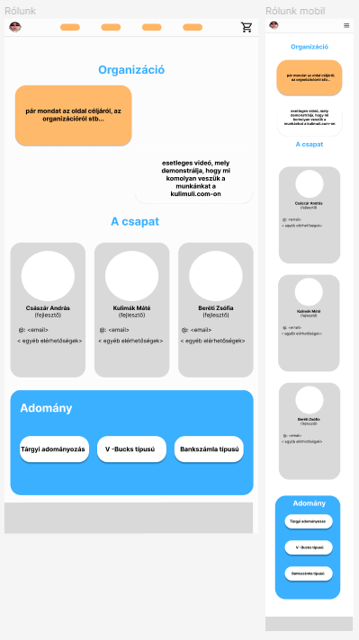
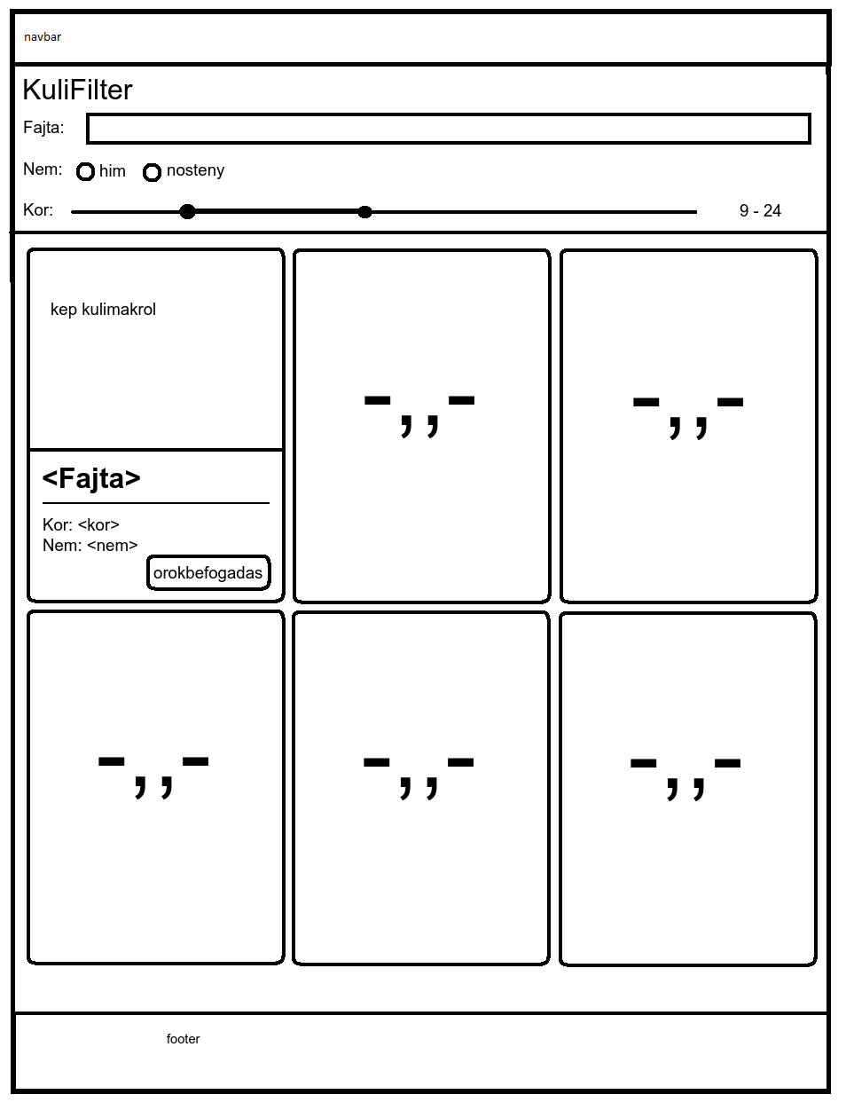
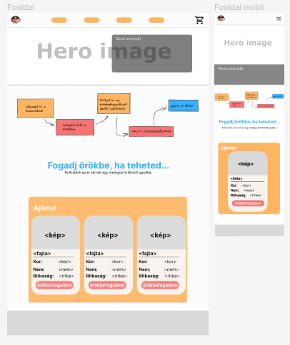
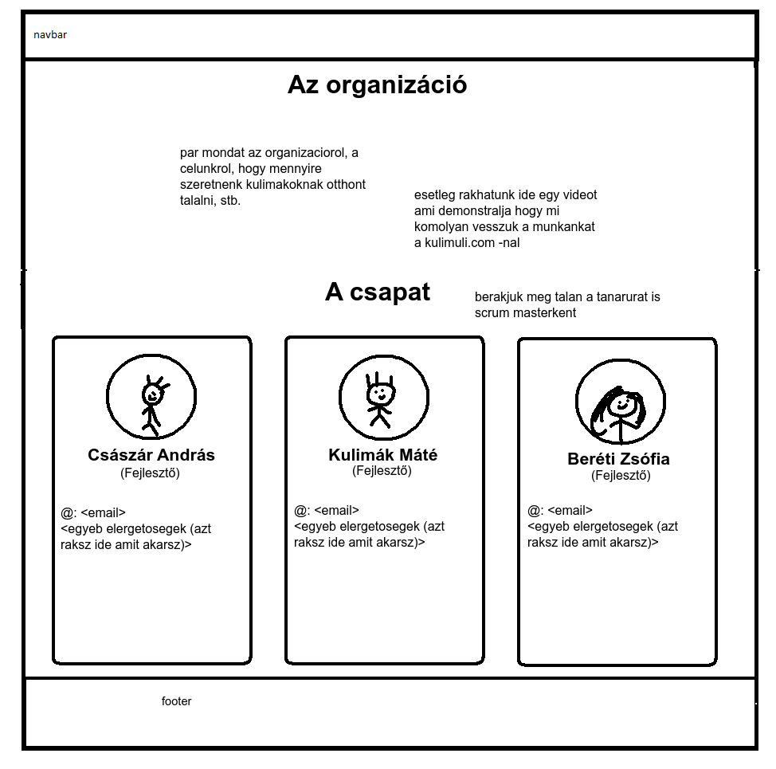
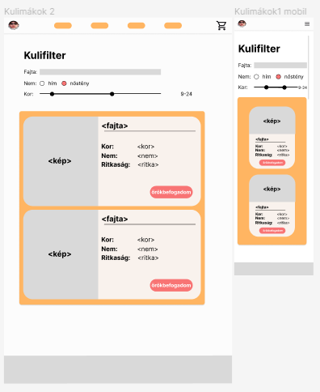
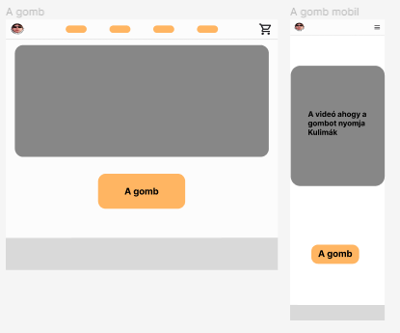
A scrum rugalmassága
Paintes tervek
Figmás tervek

Slide 10
A projekt felépítése

Slide 11
Főoldal

Slide 12
Kulimákok

Slide 13
Gomb

Slide 14
Rólunk

Slide 15
És hogy ki mit csinált?

Slide 16
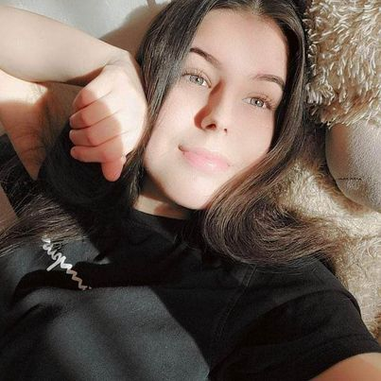
Beréti Zsófia
része a projektben

Slide 17
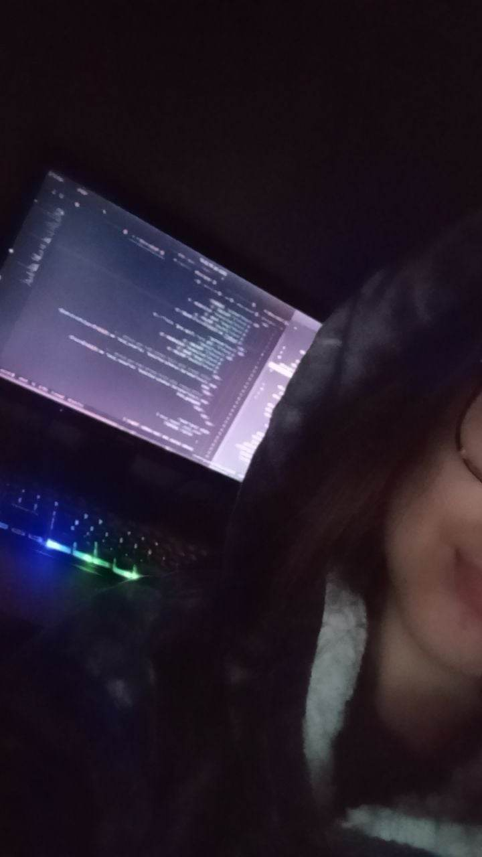
Grafikus tervek ötletadója
Scrum szabályainak betartatása
Powerpoint befejezése
„Rólunk” design, reszponzívitás és Főoldal váz, reszponzívitás
Photoshoppolás
Demonstrációs videó vágása

Slide 18
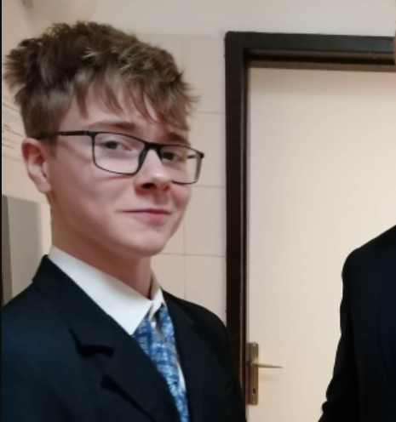
Császár András
része a projektben

Slide 19
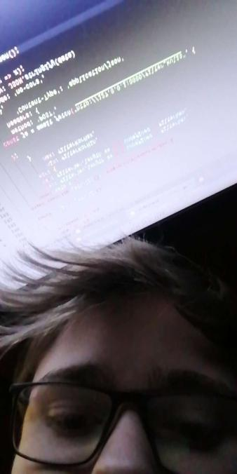
Svelte
Backend
Main.css elkészítése
„Kulimákok” váz, design, reszponzívitás

Slide 20
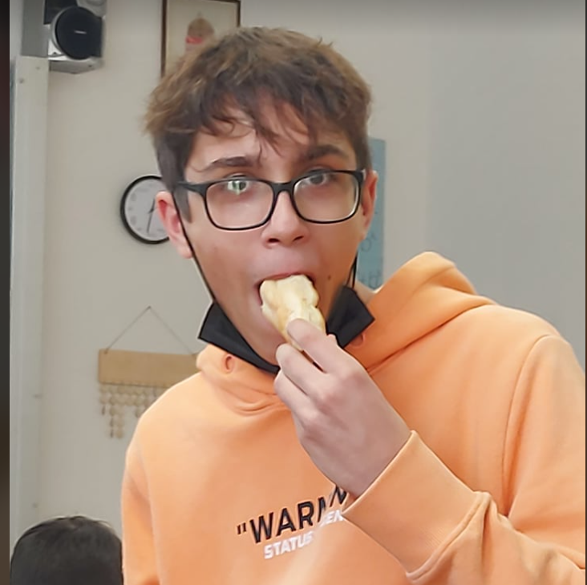
Kulimák Máté
része a projektben

Slide 21
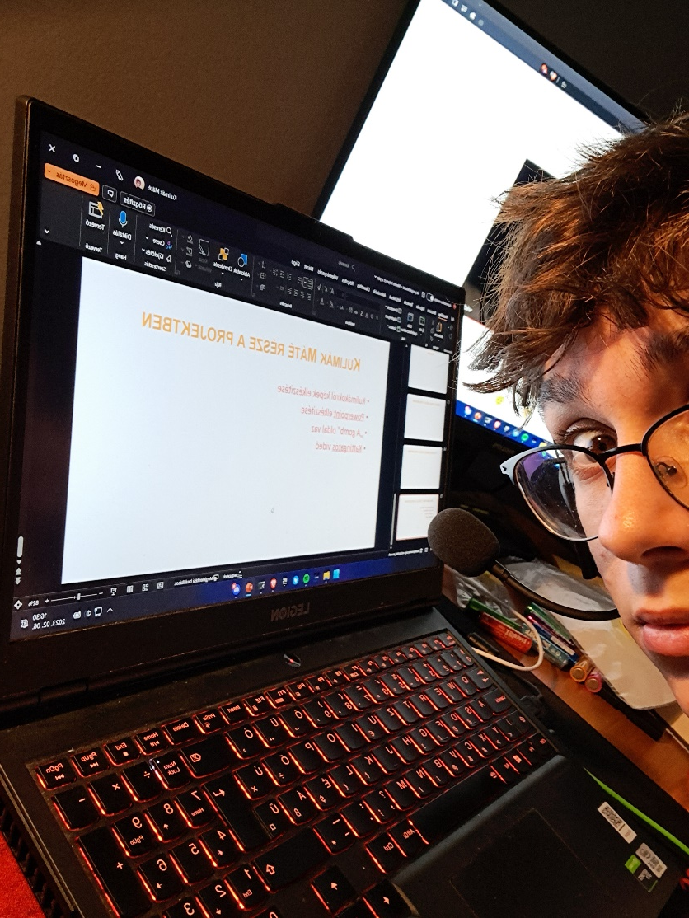
Kulimákokról képek elkészítése
Powerpoint vázának elkészítése
„A gomb” design és váz
„Kattingatós” videó
Az odalak tartalmi szövegének megírása
Én ahogy csinálom a powerpointot

Slide 22
A közös munka értékelése

Slide 23
Fogadj örökbe, ha teheted... Kulimákok ezrei várnak egy melegszívű törődő gazdira
Fogadj örökbe, ha teheted... Kulimákok ezrei várnak egy melegszívű törődő gazdira

Slide 24
Köszönjük a figyelmet!

